Slide 1



«МногоДарю: помощь многодетным семьям Ивановской области»

Slide 2

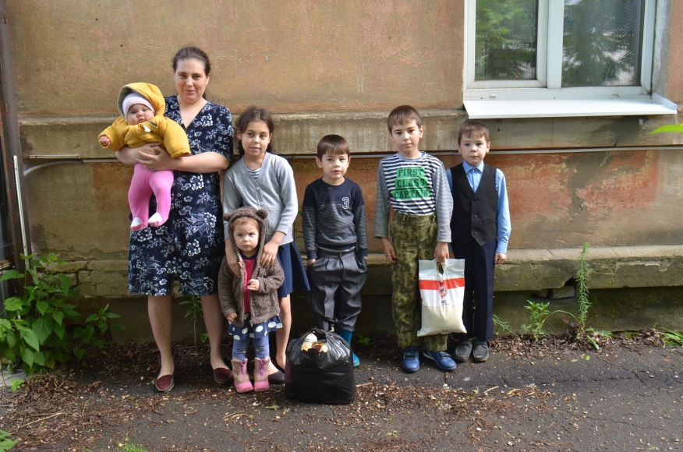
Цель проекта: Поддержка многодетных семей, путем оказания адресной помощи семьям, находящимся в кризисной ситуации для улучшения качества их жизни и преодоления наиболее сложных проблем.
Целевые группы:
Многодетные семьи
Многодетные семьи, воспитывающие 4-х и более детей, находящиеся в трудной жизненной ситуации,
Дети из многодетных семей в возрасте от 5 до 15 лет

Slide 3
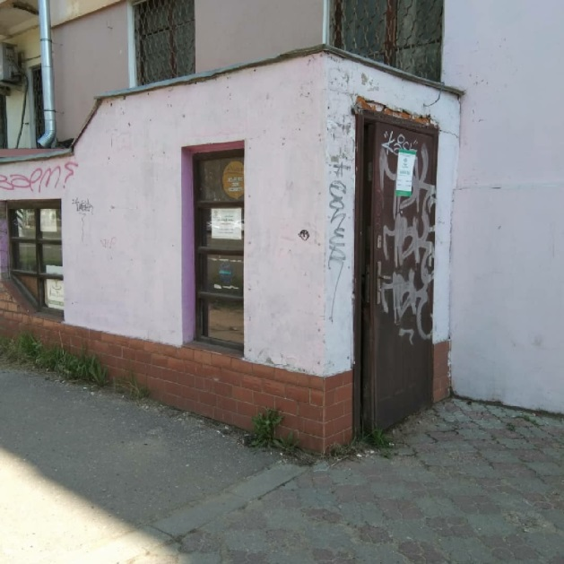
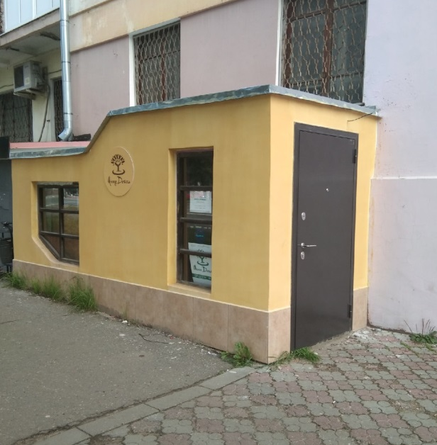
Вещевой фонд:
Основные функции:
Оказание безвозмездной помощи вещами, обувью, средствами гигиены и бытовой химии и т.п. семьям г. Иваново и Ивановской области, воспитывающих 3 и более детей.
В 2019 г. организация получила от города в аренду подвальное помещение 43 кв.м без ремонта под Вещевой фонд
В 2021г. За счёт благотворителей был отремонтированы крыша и фасад, заменена входная дверь

Slide 4
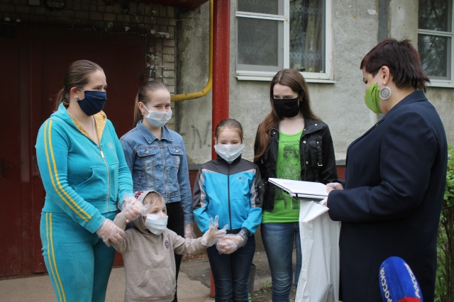
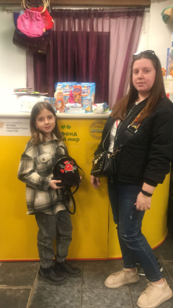
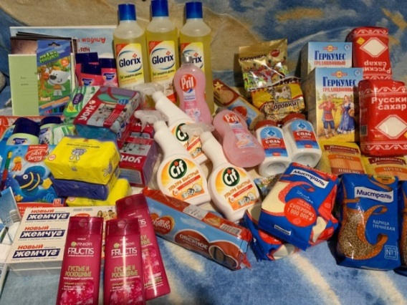
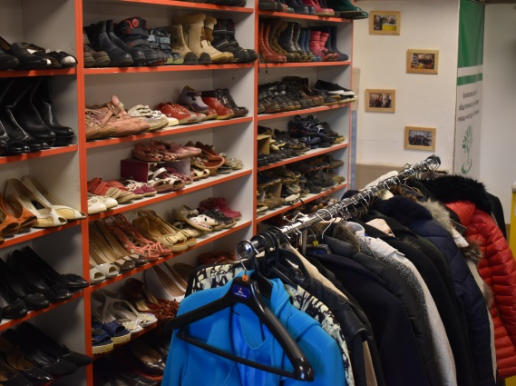
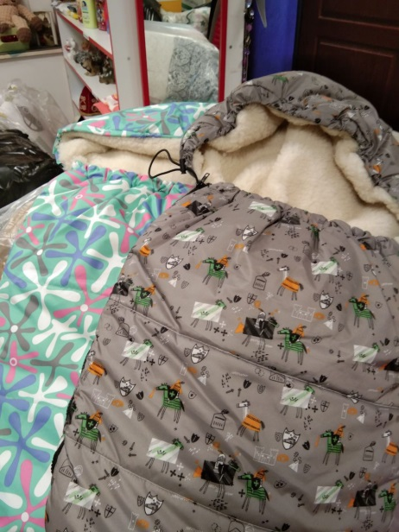
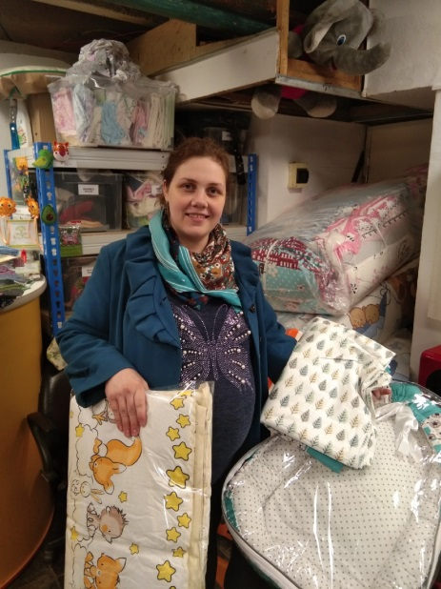
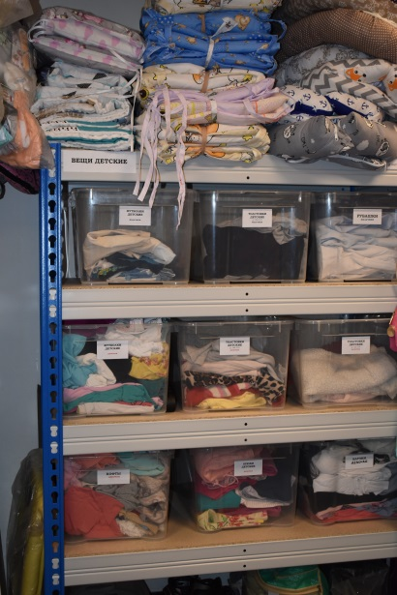
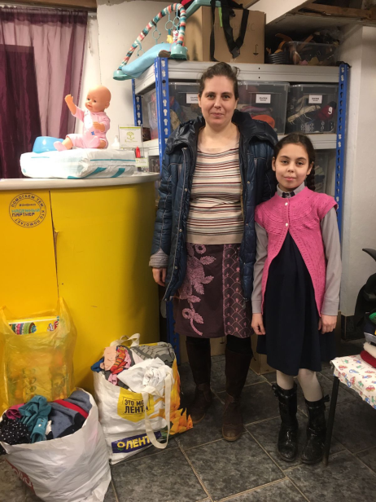
Прием у населения и предпринимателей помощи в виде одежды, обуви, игрушек, техники и т.п. для передачи нуждающимся многодетным семьям.

Slide 5
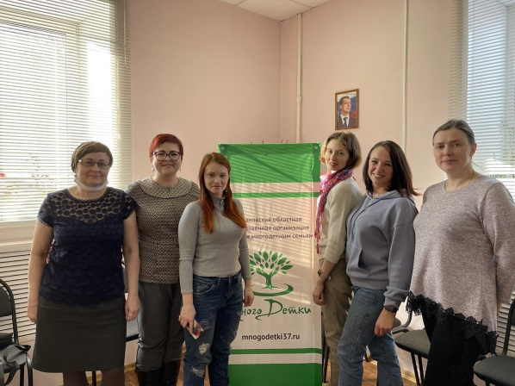
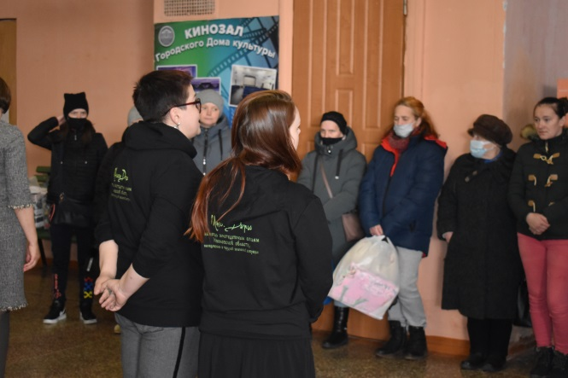
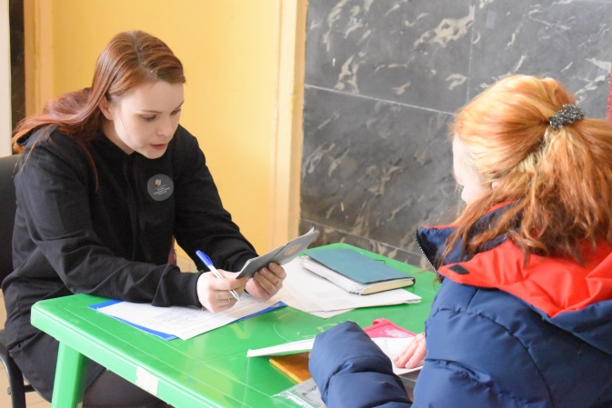
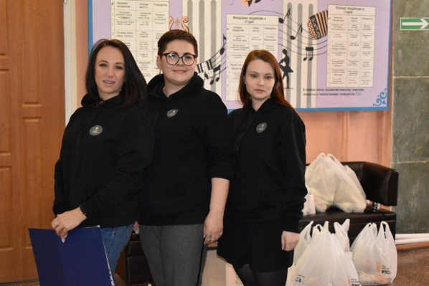
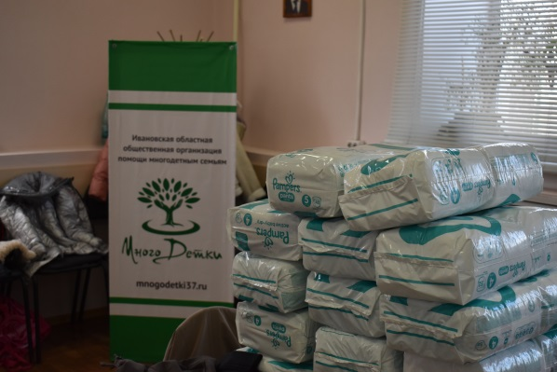
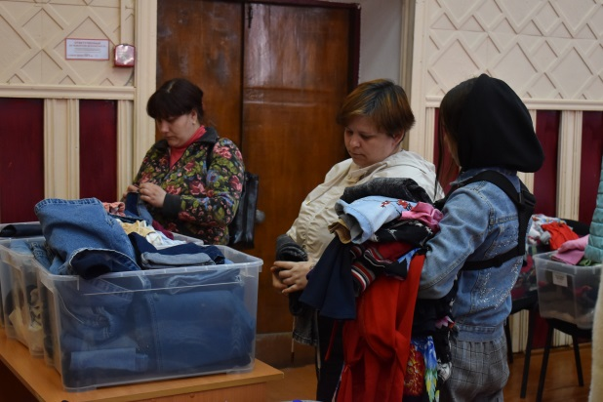
МногоДарю – выездные акции по области.
Комплексная социальная помощь для многодетных семей, находящихся в трудной жизненной ситуации (помощь вещами, бытовой химией, детским питанием, услуги психолога, юриста) в муниципальных образованиях Ивановской области.

Slide 6
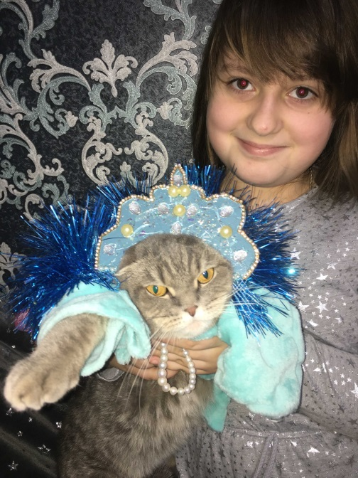
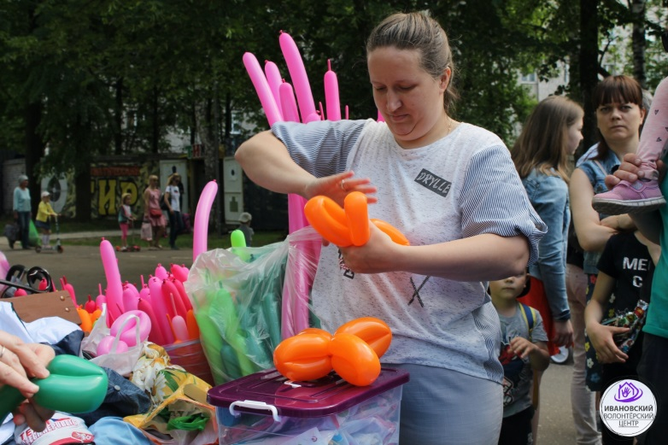

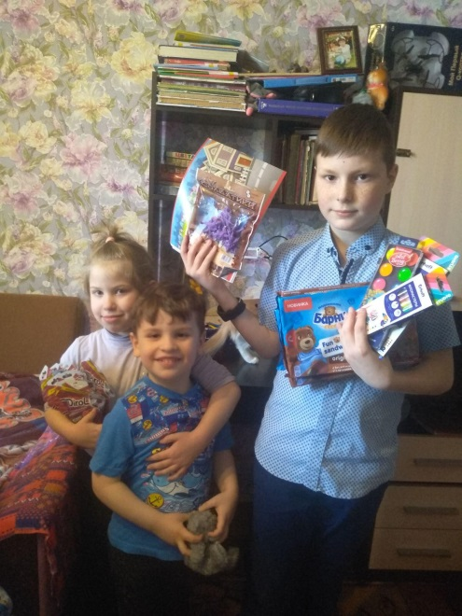
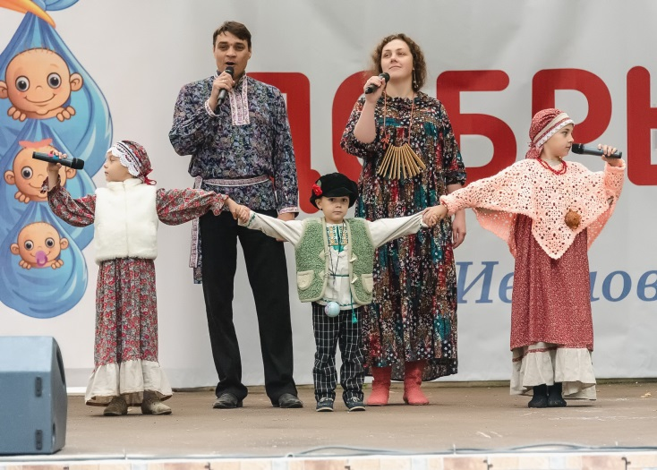
Досуговые мероприятия для многодетных семей
Проведение серии творческо-досуговых мероприятий для многодетных семей
Творческие конкурсы для ребят из многодетных семей
Проведение Фестиваля «Добрый аист»

Slide 7
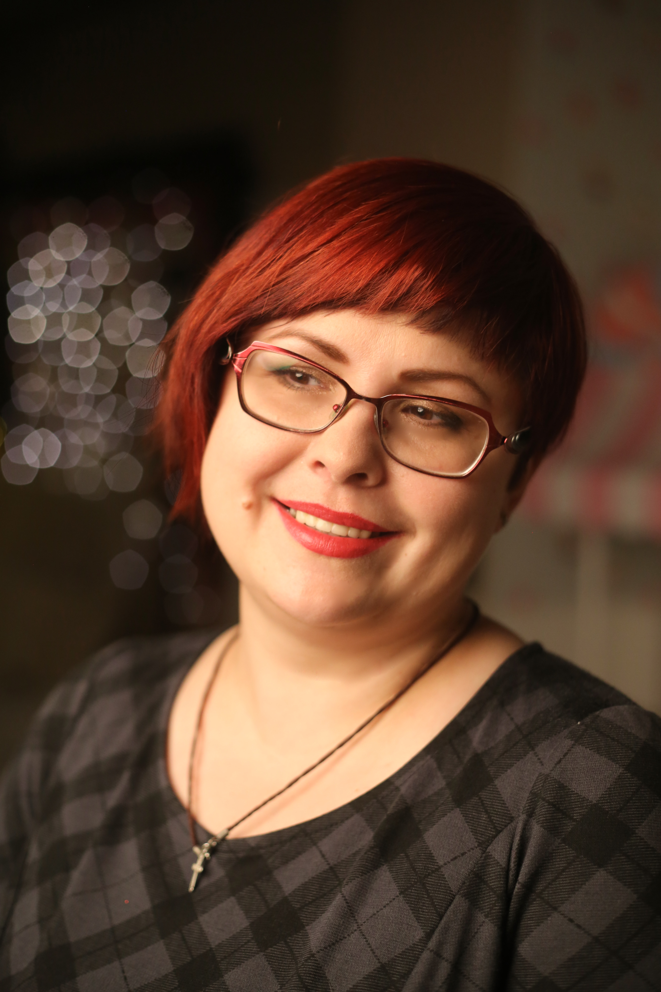
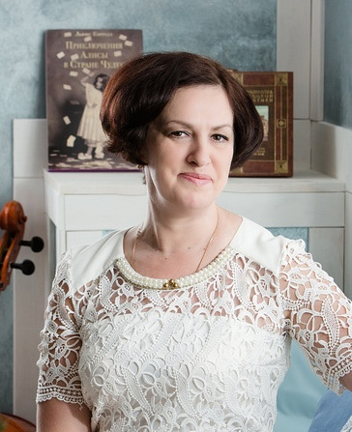
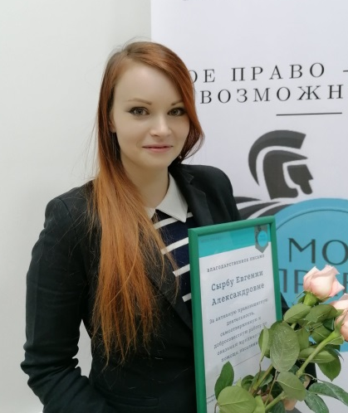
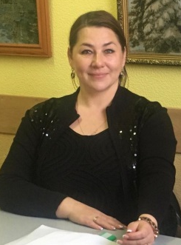
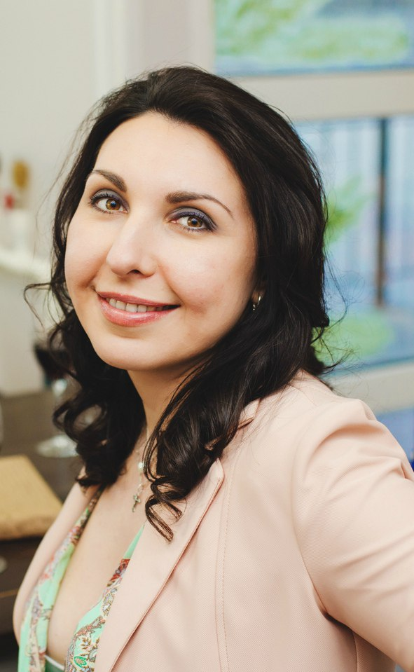
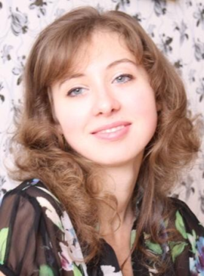
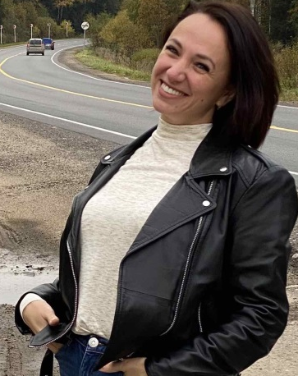
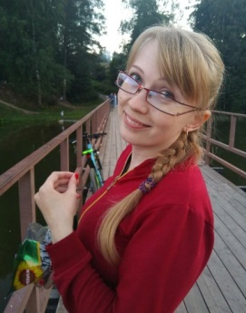
Руководитель
Орлова Светлана
Председатель ИООО «МногоДетки»
Мама 5 детей
Опыт работы в НКО – 19 лет
Психолог
Глаголева Татьяна
Мама 2 детей
Опыт работы в НКО – 15 лет
Юрист
Сырбу Евгения
Мама 2 детей
Опыт работы в НКО – 2 года
Специалист вещевого фонда
Хлопушина Ксения
Мама 2 детей
Опыт работы в НКО – 2 года
Команда проекта:
СММ специалист
Осенкова Ольга
Опыт работы в НКО – 5 лет
Автоволонтер
Зезина Елена
3 детей
Опыт работы в НКО – 11 лет
Автоволонтер
Петрова Надежда
4 детей
Опыт работы в НКО – 1 год
Автоволонтер
Аверина Евгения
Опыт работы в НКО – 2 года

Slide 8
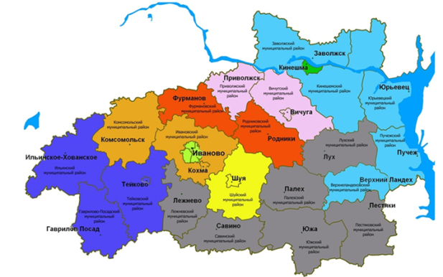
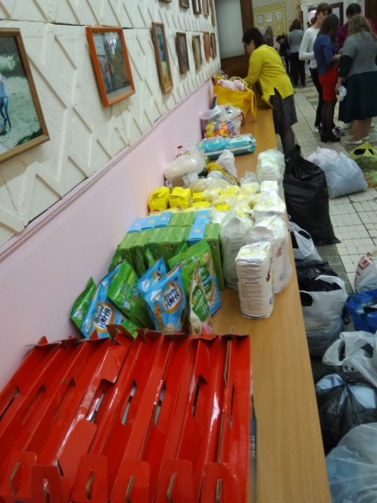
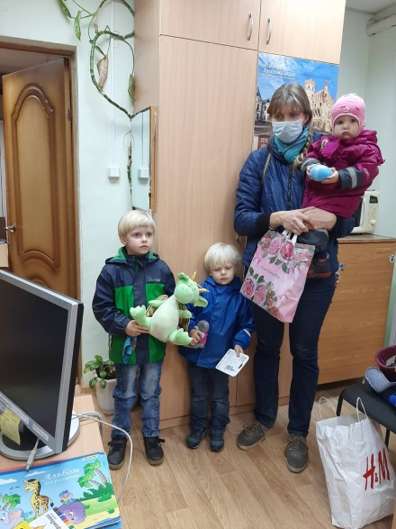

Январь 2022 – Январь 2023 - Выездные мероприятия в Савинский, Вичугский, Заволжский, Приволжский, Лежневский, Комсомольский, Пучежский, Родниковский, Тейковский, Ильинский, Лухский, Шуйский районы области по оказанию помощи многодетным семьям.

Slide 9



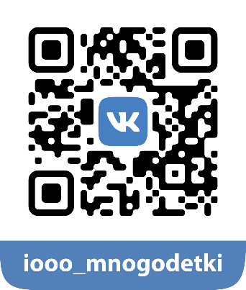
ИНН 3702207516
ОГРН 1183700000527
КПП 370201001
Контактный телефон: 8-910-66936-64
E-mail: svet-lana-orlova@mail.ru
Наш сайт: https://mnogodetki37.ru
Мы в социальных сетях:
ВК: iooo_mnogodetki
Одноклассники: https://ok.ru/mnogodetki.ivanovo
Телеграм:t.me/mnogodetki37

